Slide 1





2020 공공 빅데이터 청년 인턴십
국내여행지 분석 및 추천
4조
박예린
방인화
오형택
임건영
홍강우

Slide 2



목차
분석 결과 및 보완점
시각화
04
배경 및 목적
분석 방법
03
01
02
분석방법 - 절차 : 수집 … 결과 - 기술 - 모델링… - 관리 : 일정, 역할

Slide 3

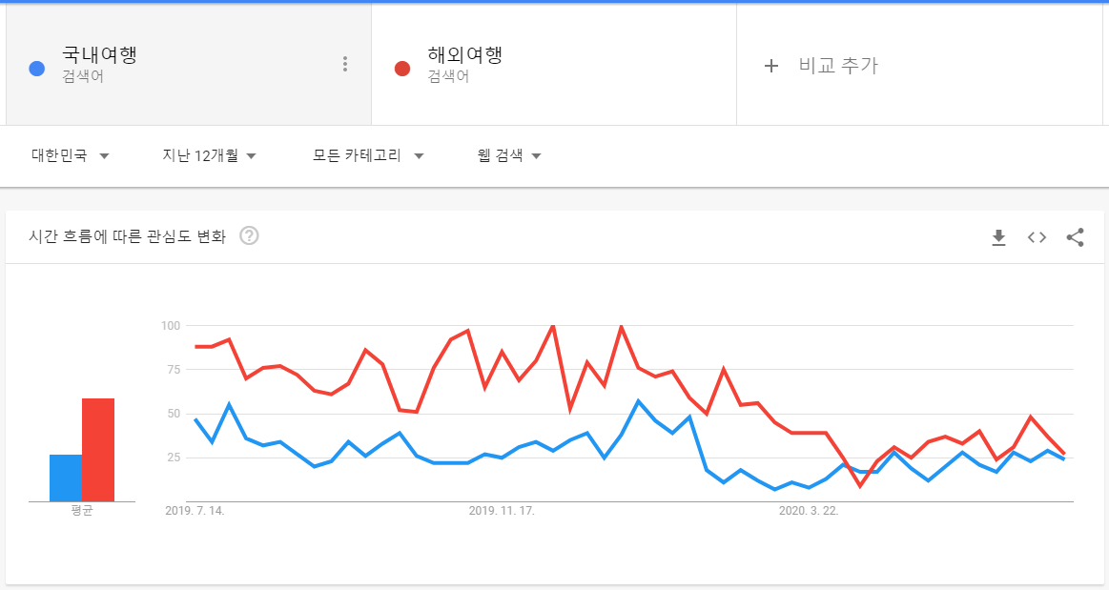
배경 및 목적
출처: 구글 트렌드

Slide 4
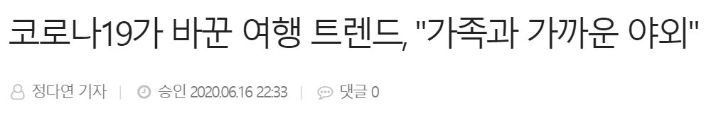
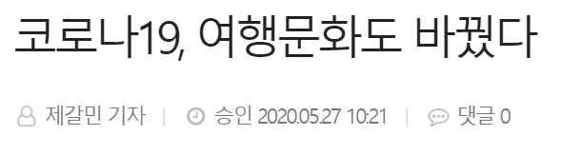
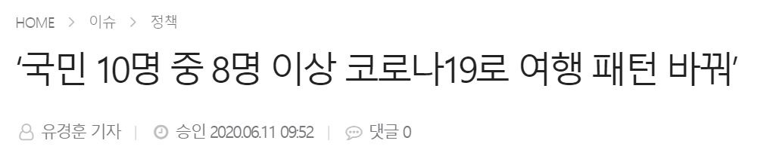
배경 및 목적
국내여행지 추천 및 국내여행 활성화

Slide 5
분석 방법
python을 이용한 웹크롤러 구현
네이버 API를 통해 유사도 높은 게시물 추출하여 분석
관광명소와 코로나 데이터를 연계하여 분류 및 분석

Slide 6
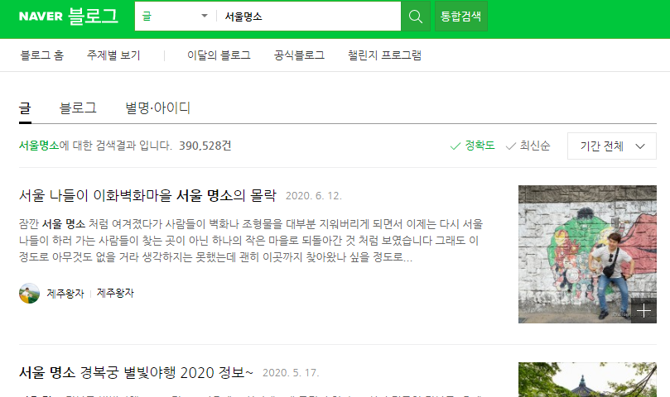
분석 방법
1. python을 이용한 웹크롤러 구현
크롤링 사이트: 네이버 블로그

Slide 7
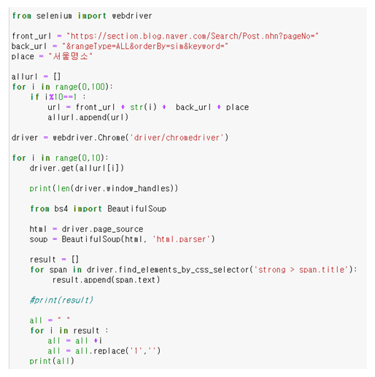
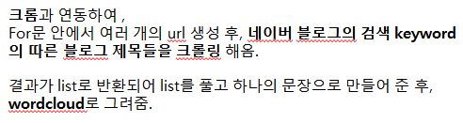
분석 방법
1. python을 이용한 웹크롤러 구현
(1) 사용자가 관광명소 검색
(2) 네이버 검색결과 중 블로그 게시물 크롤링
(3) 블로그 게시물의 제목을 형태소 분석
(4) 워드클라우드로 표현

Slide 8
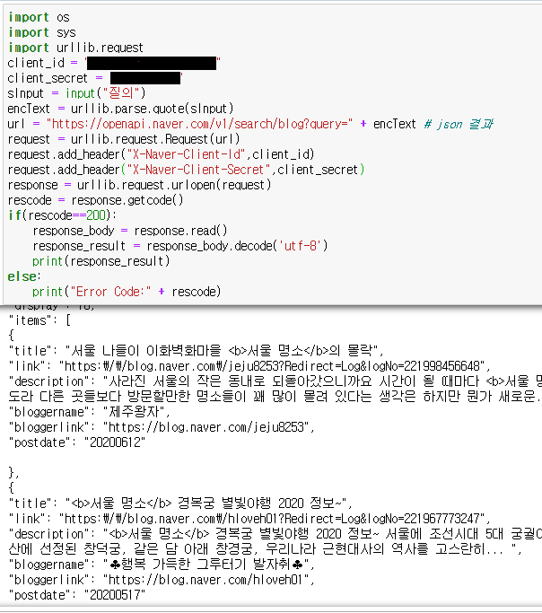
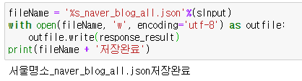
분석 방법
2. 네이버 API를 통해 유사도 높은 게시물을 추출하여 분석
(1) 사용자가 관광명소 검색
(2) 네이버 API를 통해 블로그에서 유사도가 높은
게시물의 제목, 내용, 링크를 JSON파일에 저장

Slide 9
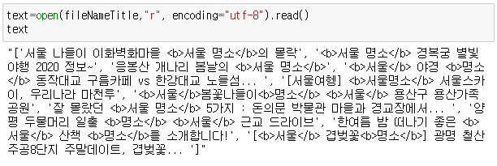
분석 방법
2. 네이버 API를 통해 유사도 높은 게시물을 하여 분석
(3) 필요한 내용만 추출하여 TXT 파일로 저장
(4) TXT파일의 내용을 형태소 분석하여 워드클라우드로 표현

Slide 10
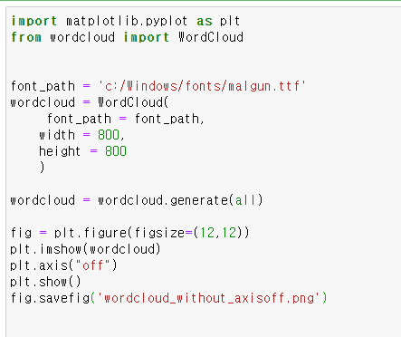

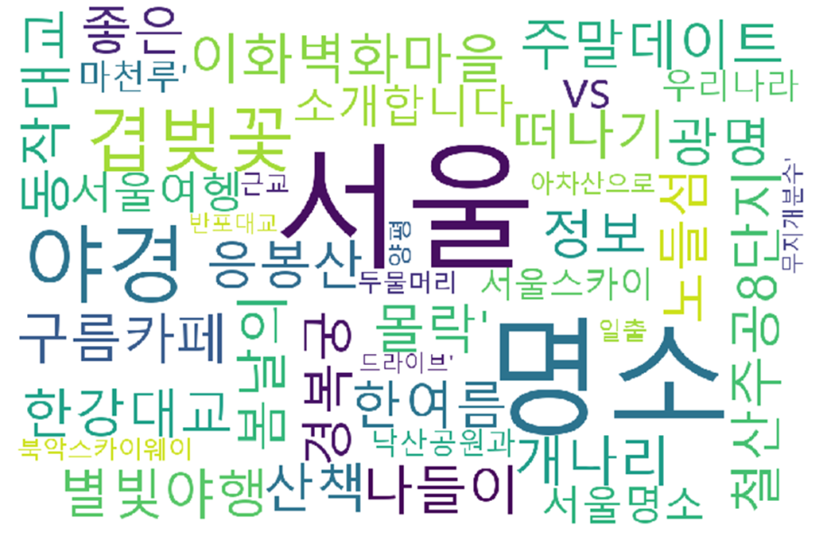
시각화

Slide 11
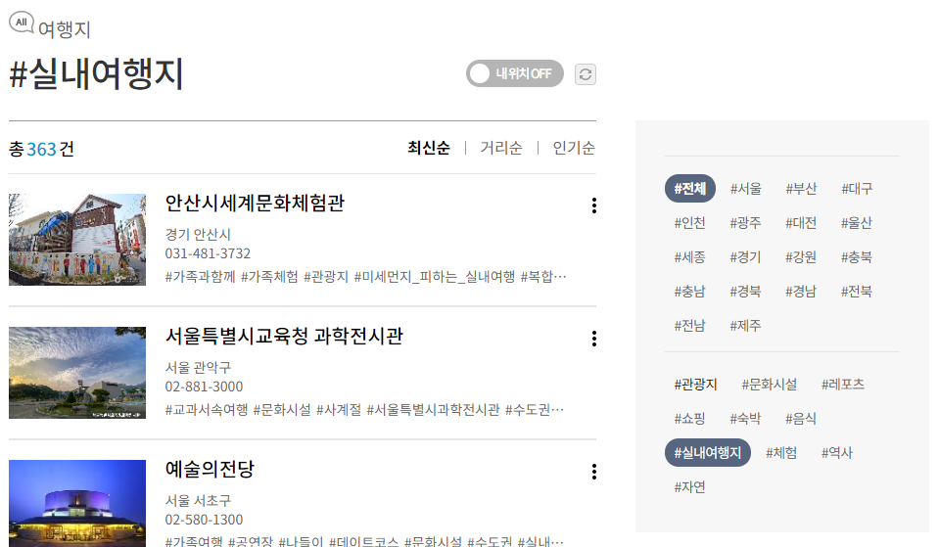
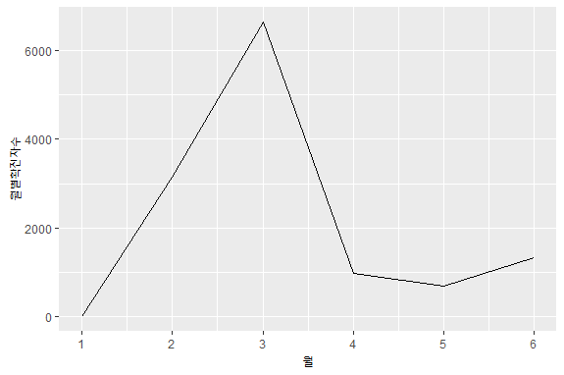
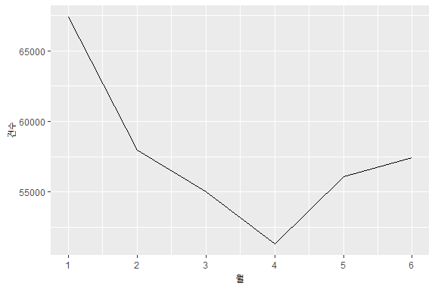
분석 방법
3. 관광명소와 코로나 데이터를 연계하여 분류 및 분석
크롤링 사이트: 대한민국구석구석

Slide 12
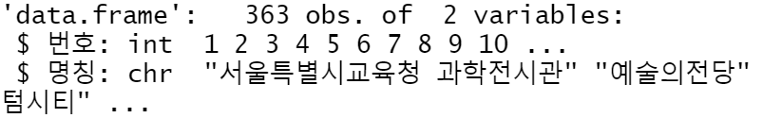
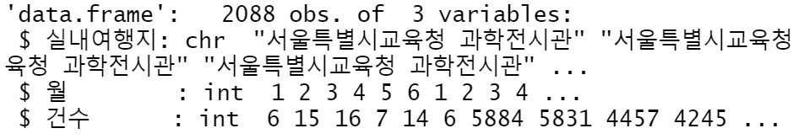
분석 방법
3. 관광명소와 코로나 데이터를 연계하여 분류 및 분석
(1) 관광 명소만 분류하기
[관광 명소 이름 크롤링]
크롤링 사이트: 대한민국구석구석
지역: 전국

Slide 13

분석 방법
3. 관광명소와 코로나 데이터를 연계하여 분류 및 분석
(2) 관광명소 분석 및 추천에 코로나19 데이터 적용
[코로나19 데이터 수집]
수집 사이트: 코로나보드
지역: 전국 / 기간: 2020.01~2020.06

Slide 14
분석 방법
3. 관광명소와 코로나 데이터를 연계하여 분류 및 분석
(3) 명소를 실내/실외/레포트 등 구분
[구분에 따른 명소 크롤링]
수집 사이트: 코로나보드
지역: 전국 / 기간: 2020.01~2020.06
(4) 탐색적 데이터 분석을 통한 데이터 감가
(5) 상관분석에 따른 관광지 추천

Slide 15
분석 결과
(1) 검색한 keyword에 따른 워드클라우드로 빈도에 따른 단어들을 알 수 있음.
이를 통해, 우리의 목표는 지역에 따른 관광지 추천으로,
자신이 원하는 지역별 명소들을 알 수 있었음.
(2) 지역별로 알지 못했던 관광지들 파악
(3) 실시간으로 크롤링으로, 실시간 지역별 인기 관광지들을 파악 가능

Slide 16
보완점
(1) 분석 결과에서 명소가 아닌 단어를 처리하지 못한 점
(2) 코로나19 데이터와 크롤링한 데이터를 제대로 연계하여 분석하지 못한 점

Slide 17
THANKS
PPT模板下载：www.1ppt.com/moban/ 行业PPT模板：www.1ppt.com/hangye/
节日PPT模板：www.1ppt.com/jieri/ PPT素材下载：www.1ppt.com/sucai/
PPT背景图片：www.1ppt.com/beijing/ PPT图表下载：www.1ppt.com/tubiao/
优秀PPT下载：www.1ppt.com/xiazai/ PPT教程： www.1ppt.com/powerpoint/
Word教程： www.1ppt.com/word/ Excel教程：www.1ppt.com/excel/
资料下载：www.1ppt.com/ziliao/ PPT课件下载：www.1ppt.com/kejian/
范文下载：www.1ppt.com/fanwen/ 试卷下载：www.1ppt.com/shiti/
教案下载：www.1ppt.com/jiaoan/
字体下载：www.1ppt.com/ziti/

